Slide 1
ỦY BAN NHÂN DÂN QUẬN PHÚ NHUẬN
TRƯỜNG TIỂU HỌC NGUYỄN ĐÌNH CHÍNH
CHƯƠNG TRÌNH DẠY HỌC QUA INTERNET
KHỐI 5 - MÔN KHOA HỌC - TUẦN 19
DUNG DỊCH
Bài 37:

Slide 2
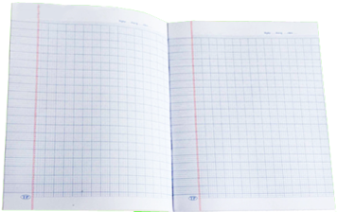
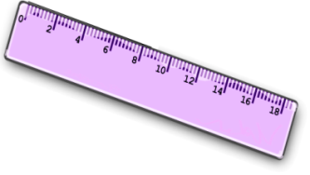
Những điều em cần lưu ý:
 Ngồi học ngay ngắn, ở nơi đầy đủ ánh sáng.
 Không ngồi quá gần màn hình ti vi.
 Tập trung nghe giảng và thực hiện các
nhiệm vụ của bài học.

Slide 3
❖ KIỂM TRA BÀI CŨ:
Đúng ghi Đ, sai ghi S vào ô trống:
Hỗn hợp là gì ?
S
Là hai hay nhiều chất trộn lẫn với nhau, làm cho tính chất của mỗi chất thay đổi, tạo thành chất mới.
Đ
Là hai hay nhiều chất trộn lẫn với nhau nhưng mỗi chất vẫn giữ nguyên tính chất của nó.

Slide 4
❖ KIỂM TRA BÀI CŨ:
Khoanh vào chữ cái trước câu trả lời đúng nhất
Để tách các chất ra khỏi hỗn hợp, người ta sử dụng phương pháp nào ?
A. Sàng, sảy
B. Lọc
C. Làm lắng
D. Cả 3 phương pháp trên.

Slide 5
Bài mới:
DUNG DỊCH
Hoạt động 1: Thực hành “Tạo một dung dịch”
Hoạt động 2: Phương pháp tách các chất
ra khỏi dung dịch.
Hoạt động 3: Trò chơi “Đố bạn”.

Slide 6
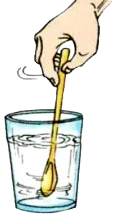
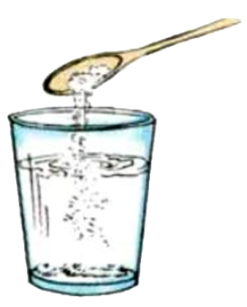
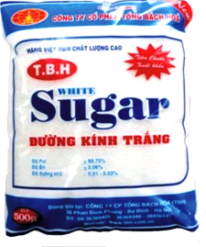
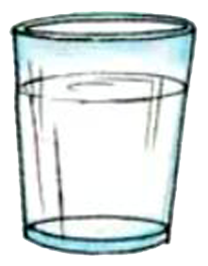
Hoạt động 1: Thực hành “Tạo một dung dịch”
❖ Thực hành thí nghiệm “Tạo ra một dung dịch đường”.
* Vật liệu:
Đường, nước sôi để nguội, thìa, cốc.
* Cách tiến hành:
Đường
Rót nước sôi để nguội vào cốc.
Dùng thìa xúc đường cho vào cốc.
Khuấy đều.
- Quan sát và nếm dung dịch đã được tạo thành.

Slide 7
Hoạt động 1: Thực hành “Tạo một dung dịch”
❖ Nhận xét:
Tên và đặc điểm của từng chất tạo ra dung dịch
Tên và đặc điểm của dung dịch
1. Nước sôi để nguội:
Nước đường:
Chất lỏng, trong suốt, không màu, không mùi, không vị.
Dung dịch có vị ngọt.
2. Đường:
Chất rắn, màu trắng, có vị ngọt.

Slide 8
Hoạt động 1: Thực hành “Tạo một dung dịch”
Để tạo ra dung dịch cần ít nhất từ hai chất trở lên. Trong đó phải có một chất ở thể lỏng và chất kia phải hoà tan được vào trong chất lỏng đó.
Dung dịch là hỗn hợp chất lỏng với chất rắn bị hoà tan và phẩn bố đều hoặc hỗn hợp chất lỏng với chất lỏng hoà tan vào nhau.

Slide 9
Hoạt động 1: Thực hành “Tạo một dung dịch”
❖ Một số dung dịch khác:
- Dung dịch nước muối.
- Dung dịch nước xà phòng.
- Dung dịch giấm và đường.
- Dung dịch giấm và muối.
- Dung dịch nước mắm và bột ngọt ...

Slide 10
Bài mới:
HỖN HỢP
Hoạt động 1: Thực hành “Tạo một dung dịch”
Hoạt động 2: Phương pháp tách các chất
ra khỏi dung dịch.

Slide 11
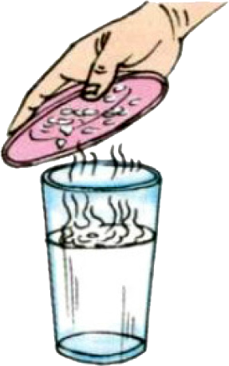
Hoạt động 2: Phương pháp tách các chất ra khỏi dung dịch
❖ Thực hành thí nghiệm:
* Vật liệu:
Dung dịch nước muối đun sôi.
* Cách tiến hành:
- Rót nước muối đun sôi vào cốc.
- Úp đĩa lên miệng cốc nước muối nóng, quan sát quá trình làm thí nghiệm xem có hiện tượng gì xảy ra?
- Sau khoảng 1 phút nhấc đĩa ra.
- Rồi nếm thử những giọt nước trên mặt đĩa và nước ở trong cốc rồi ghi nhận xét vào phiếu bài tập theo câu hỏi.

Slide 12
Hoạt động 2: Phương pháp tách các chất ra khỏi dung dịch
❖ Nhận xét:
Câu hỏi
Trả lời
1. Hiện tượng gì xảy ra trên mặt đĩa?
- Trên măt đĩa có những giọt nước đọng.
2. Vì sao trên mặt đĩa lại có những giọt nước ?
- Là do nước nóng bốc hơi, gặp không khí lạnh sẽ ngưng tụ lại.
3. Những giọt nước đọng trên đĩa sẽ có vị như thế nào ?
- Những giọt nước đọng trên đĩa không có vị mặn như nước muối ở trong cốc.
- Làm cho nước trong dung dịch bay hơi hết, ta sẽ thu được muối.
Cách làm đó được gọi là chưng cất.

Slide 13
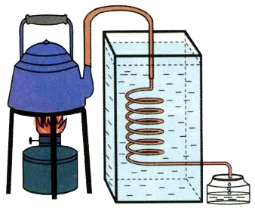
Hoạt động 2: Phương pháp tách các chất ra khỏi dung dịch
❖ Quan sát tranh minh hoạ 3 trang 77 SGK.
Ta có thể tách các chất trong dung dịch bằng cách chưng cất.
Ví dụ:
- Đun nóng dung dịch muối, nước sẽ bốc hơi.
- Hơi nước được dẫn qua ống làm lạnh. Gặp lạnh, hơi nước đọng lại thành nước.
3
- Còn muối thì ở lại nồi đun.

Slide 14
Bài mới:
HỖN HỢP
Hoạt động 1: Thực hành “Tạo một dung dịch”
Hoạt động 2: Phương pháp tách các chất
ra khỏi dung dịch.
Hoạt động 3: Trò chơi “Đố bạn”.

Slide 15
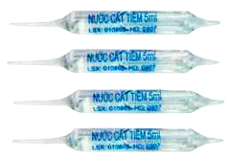
Hoạt động 3: Trò chơi “Đố bạn”
Khoanh vào chữ cái trước câu trả lời đúng.
1. Để sản xuất ra nước cất dùng trong y tế, người ta sử dụng phương pháp nào ?
A. Lọc
B. Lắng
C. Chưng cất
D. Phơi nắng
 Người ta lấy nước vào bình, đun dưới nhiệt độ cao, dung dịch nước sẽ nóng lên, nước sẽ bốc hơi. Người ta cho hơi nước đi qua một đường ống trong bể làm lạnh, gặt lạnh, hơi nước đọng lại ta được nước cất. Còn các chất khác trong nước thì ở lại bình đun.

Slide 16
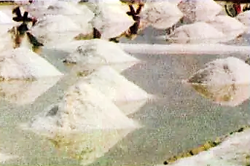
Hoạt động 3: Trò chơi “Đố bạn”
Khoanh vào chữ cái trước câu trả lời đúng.
2. Để sản xuất muối từ nước biển, người ta đã làm cách nào ?
A. Lọc
B. Lắng
C. Chưng cất
D. Phơi nắng
 - Người ta dẫn nước biển vào các ô ruộng làm muối.
- Dưới tác động của ánh nắng Mặt Trời, nước sẽ bốc hơi
và bay đi còn muối đọng lại trên mặt ruộng.
- Người ta dùng cào thu muối lại.

Slide 17
❖ CỦNG CỐ:
Khoanh vào chữ cái trước câu trả lời đúng nhất.
Dung dịch là gì ?
A. Là hỗn hợp của chất lỏng với chất rắn
bị hoà tan và phân bố đều.
B. Là hỗn hợp của chất lỏng với chất lỏng
hoà tan vào nhau.
C. Cả hai trường hợp trên.

Slide 18
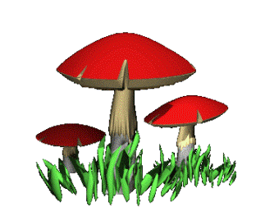
DẶN DÒ:
Xem lại bài đã học.
Đọc trước các thí nghiệm ở bài sau.
CHUẨN BỊ:
Bài:
SỰ BIẾN ĐỔI HOÁ HỌC

Slide 19
Các em ở nhà nhớ học thuộc bài và làm bài tập nhé !
Hẹn gặp lại các em

